Slide 1
АРБИТРАЖ
И СТРУКТУРИРОВАНИЕ АРБИТРАЖНЫХ ОГОВОРОК - НОВЫЕ ПРАВИЛА ИГРЫ
Марина Басова
Руководитель практики
Претензионно-судебная работа
ООО СИБУР

Slide 2
1
СТРУКТУРИРОВАНИЕ ДОГОВОРНЫХ УСЛОВИЙ И ОГОВОРОК
ВЫБОР ПРИМЕНИМОГО ПРАВА (В Т.Ч. К ОГОВОРКЕ)
ВЫБОР МЕСТА АРБИТРАЖА
ВЫБОР АРБИТРАЖНОГО ИНСТИТУТА
Максимально нейтральное либо «дружественное»;
Санкции (как часть права) и их влияние на спор;
Расходы на консультантов и их доступность.
Право РФ, Гонконга (особенно если ранее использовали право Англии), Китая.
Избегаем Англии и ЕС (аnti-suit)
Нейтральность юрисдикции
(особенно вне ЕС в свете ст.11 Регламентов Совета ЕС № 833/2014 от 31.07.2014, № 269/2014 от 17.03.2014,
FAQ about sanctions against Russia // Federal Ministry for Economic Affairs and Climate Action (Germany),
Решения: C-72/15, PJSC Rosneft Oil Company v Her Majesty's Treasury and Others, (2017) ECLI:EU:C:2017:236, T-715/14, PAO Rosneft Oil Company v Council, (2018) EU:T:2018:544.
Доступ к качественному правосудию и юр.услугам.
Проарбитрабельность юрисдикции;
Санкционные риски: доступность оплаты платежей, выбора арбитров;
Ускоренные процедуры;
Чрезвычайный арбитр;
Статус ПДАУ в РФ*.
Азиатские институты (HKIAC (Гонконг), SIAC (Сингапур), CIETAC (Китай), DIAC (ОАЭ)
Альтернативы: РФ, СНГ, CRCICA (Египет), ISTAC (Турция), KLRCA (Малайзия), Ad hoc или сложные оговорки
2

Slide 3
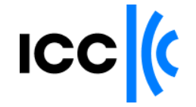
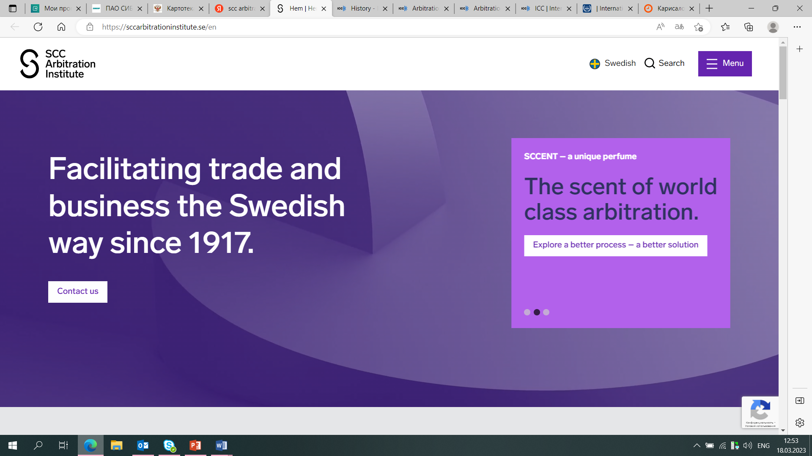

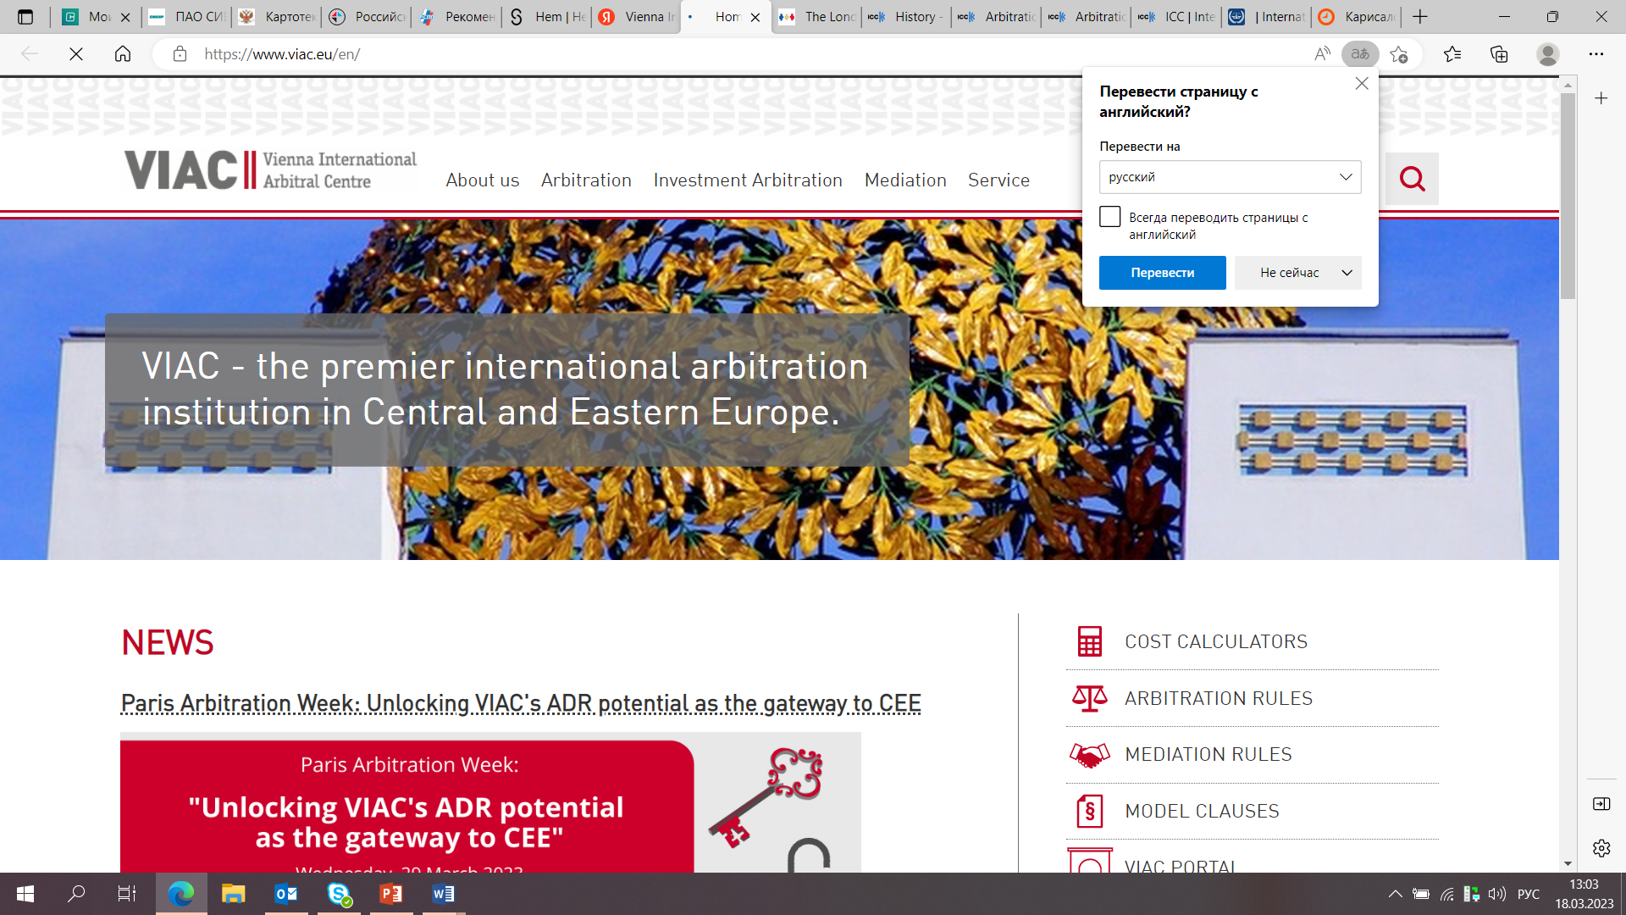
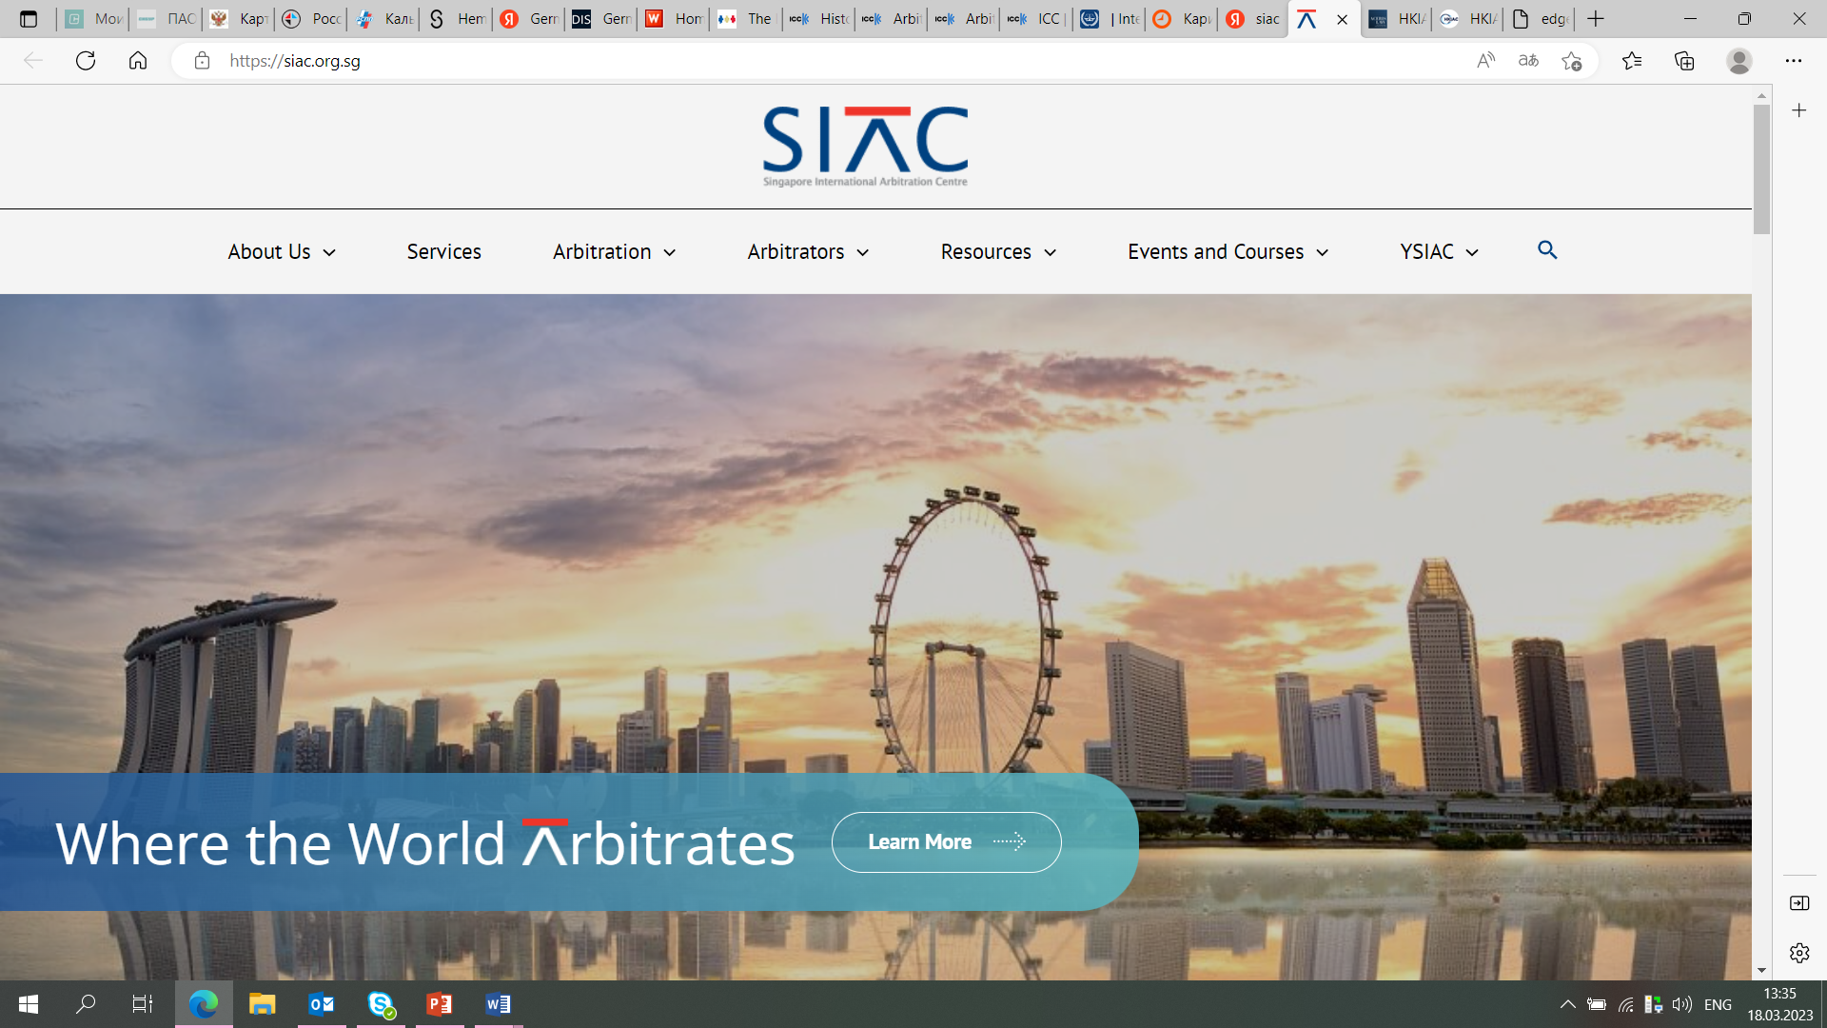
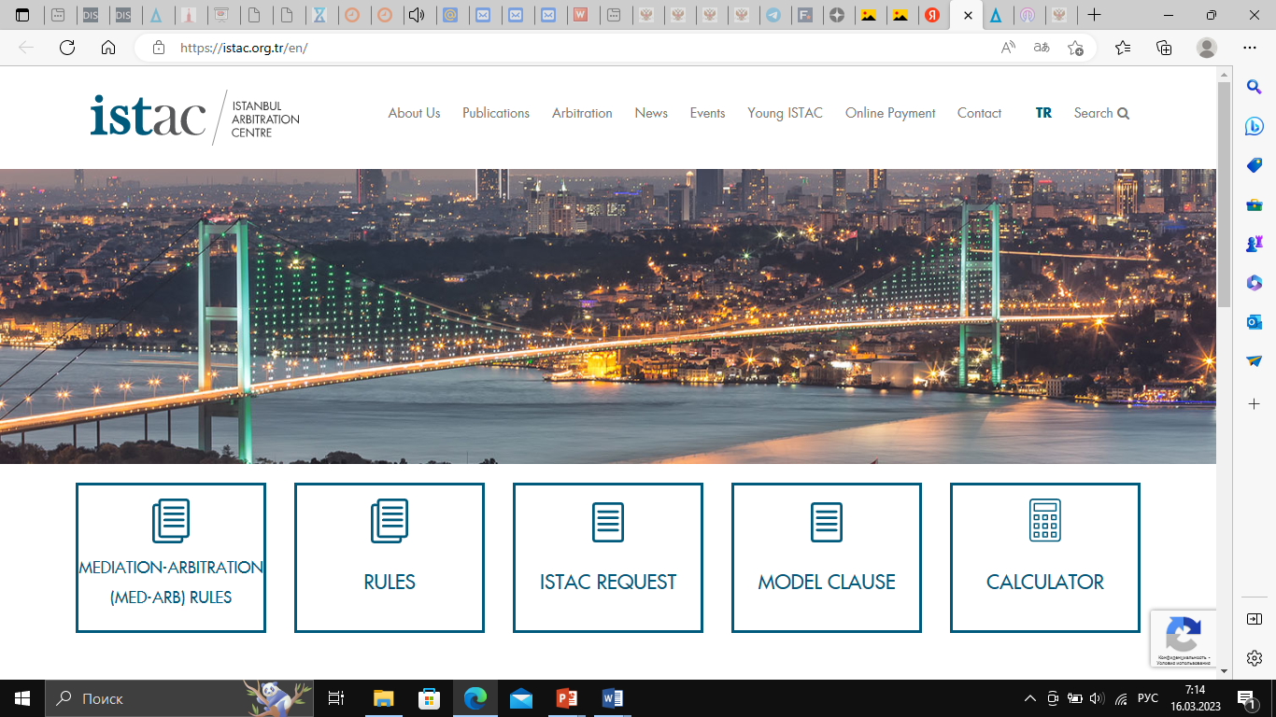
СРАВНИТЕЛЬНАЯ ХАРАКТЕРИСТИКА ПОДХОДОВ К ОПЛАТЕ АРБИТРАЖЕЙ
Возможность оплаты
от российских лиц
Да
Да
Да
Да
Да
Да
Необходимость прохождения процедуры комплайенс / KYC
Если лицо подпадает под санкции
Если лицо подпадает под санкции
Если лицо подпадает под санкции
Если лицо подпадает под санкции
Если лицо подпадает под санкции
Нет
Платежи
от третьих лиц
Возможно в виде исключения
Да
Нет
Да
Возможно в виде исключения
Да
Возможность продления срока оплаты
Нет
Да
Да
Да
Да
Да
Валюта платежа
EUR
EUR
CHF
EUR
SGD / в любой другой валюте
TRY / USD / EUR
Контакты
icc@iccwbo.org arb@iccwbo.org
arbitration@sccarbitrationinstitute.com
centre@swissarbitration.org
office@viac.eu
corpcomms@siac.org.sg
info@istac.org.tr

Slide 4
ГОНКОНГ
Вопрос | Ответ
Основан ли местный закон об арбитраже на типовом законе ЮНСИТРАЛ об арбитраже? | Да, но имеются незначительные исключения (the Hong Kong Arbitration Ordinance (Cap. 609 of the laws of Hong Kong)).
Могут ли стороны исключить право на оспаривание и может ли такое соглашение полностью исключить возможность отмены арбитражного решения (в т.ч. по основанию публичного порядка)? | В законе о праве сторон вовсе исключить право на оспаривание прямо не сказано (вопрос еще не рассматривался местными судами в силу немногочисленности таких арбитражных оговорок) Суд может в любом случае отменить решение по ряду оснований, в том числе по публичному порядку (section 81(1) of the Ordinance).
Какой суд компетентен рассматривать заявления об отмене арбитражного решения? | The Court of First Instance of High Court of Hong Kong.
Особенности процедуры по отмене решения | Заявление - в течение 3 месяцев с момента получения решения. Общий срок процедуры – 9-12 месяцев с момента подачи заявления Представление интересов в местном суде – только местный юрист (квалификация по гонконгскому праву) Сумма расходов (юр услуги, судебные расходы) – по оценке юр. фирмы Gall, от 250 до 390 тыс. дол. США.
Подлежит ли обжалованию решение местного суда по вопросу об отмене арбитражного решения? Какова процедура такого обжалования? | Да, подлежит обжалованию, если Суд первой инстанции разрешит апелляцию. Заявление на разрешение апелляции - в течение 14 дней с момента вынесения решения. Апелляция - как вопросы права, так и вопросы фактов. Сумма расходов (в случае допуска к апелляции, включая судебные расходы) – по оценке юр. фирмы Gall, от 250 до 390 тыс. дол. США.
Риски отмены арбитражного решения | Проарбитражный подход, риск отмены незначителен. Нет основания отмены, которое используется чаще других.
Могут ли национальные суды приостановить исполнение арбитражного решения, если параллельно ведется разбирательство по отмене решения? | Могут, но не обязаны. На практике суды могут просить заявителя предоставить надлежащее обеспечение либо отсрочить исполнение до момента окончания процедуры об отмене.
Могут ли местные суды принять меры в поддержку арбитража (в т.ч. с иностранным местом арбитража)? | Да, как гонконгские, так и материковые суды Китая. Если место арбитража за пределами Гонконга, то меры будут выданы в том случае, если существует вероятность исполнения решения в Гонконге.

Slide 5
ОАЭ, DIFC
Основан ли местный закон об арбитраже на типовом законе ЮНСИТРАЛ об арбитраже? | Да.
Могут ли стороны исключить право на оспаривание и может ли такое соглашение полностью исключить возможность отмены арбитражного решения (в т.ч. по основанию публичного порядка)? | В законе о праве сторон исключить право на оспаривание прямо не сказано (вопрос еще не рассматривался местными судами в силу немногочисленности таких арбитражных оговорок). Нет ясности, может ли такое соглашение полностью исключить последующую отмену решения по любым основаниям, указанным в законе.
Какой суд компетентен рассматривать заявления об отмене арбитражного решения? | DIFC Court of First Instance.
Особенности процедуры по отмене решения | Заявление - в течение 3 месяцев с момента получения решения, если иное не согласовано. Общий срок процедуры – 6-12 месяцев с момента подачи заявления Юридические услуги (при наличии возражений сторон) – по данным юр. фирмы Afridi & Angell, от 50 до 150 тыс. дол. США.
Подлежит ли обжалованию решение местного суда по вопросу об отмене арбитражного решения? Какова процедура такого обжалования? | Да, подлежит обжалованию в the DIFC Court of Appeal, если DIFC Court of First Instance разрешит апелляцию. Повторное ходатайство о разрешении апелляции - в the DIFC Court of Appeal . Апелляция - как вопросы права, так и вопросы фактов. Срок рассмотрения ходатайства о разрешении апелляции – 1-3 месяца. Срок самой апелляции – от 3 до 6 месяцев. Пошлина за подачу апелляции – 5 тыс. дол. США (юридически услуги – от 50 до 150 тыс. дол. США), по данным юр. фирмы Afridi & Angell.
Риски отмены арбитражного решения | Проарбитражный подход, риск отмены незначителен. В основном - по публичном порядку и серьезным процессуальным основаниям.
Могут ли национальные суды приостановить исполнение арбитражного решения, если параллельно ведется разбирательство по отмене решения? | Могут, но не обязаны.
Могут ли местные суды принять меры в поддержку арбитража (в т.ч. с иностранным местом арбитража)? | Да, могут. По месту арбитража вне DIFC доказыванию подлежит связь между ОАЭ (DIFC) и арбитражным разбирательством.

Slide 6
СИНГАПУР
Основан ли местный закон об арбитраже на типовом законе ЮНСИТРАЛ об арбитраже? | Да. Однако местный закон имеет особенности: дополнительные основания для отмены решения – 1) решение было вынесено под влиянием мошенничества, коррупционных действий; 2) решение противоречит принципам справедливости, если пострадали интересы третьих лиц, не привлеченных к участию в споре.
Могут ли стороны исключить право на оспаривание и может ли такое соглашение полностью исключить возможность отмены арбитражного решения (в т.ч. по основанию публичного порядка)? | Могут, в том числе по публичному порядку (но в законе не прописано и на практике не протестировано судами).
Какой суд компетентен рассматривать заявления об отмене арбитражного решения? | The General Division of the High Court. Стороны могут предусмотреть, что заявление об отмене подлежит рассмотрению в the Singapore International Commercial Court (SICC), являющемся подразделением the High Court of Singapore (на практике стороны часто передают заявление в SICC)
Особенности процедуры по отмене решения | Заявление об отмене подается в течение 3 месяцев с момента получения решения. Представителем в the General Division of the High Court может быть только юрист с квалификацией по местному праву. Однако в the Singapore International Commercial Court может выступать любое лицо, получившее лицензию. Обычно лицензии предоставляются на постоянной основе (лицензии крайне редко выдаются для конкретного дела) Срок рассмотрения дела в суде первой инстанции -1-2 года
Подлежит ли обжалованию решение местного суда по вопросу об отмене арбитражного решения? Какова процедура такого обжалования? | Решение подлежит обжалованию в Court of Appeal. Право на обжалование не автоматическое (с разрешением на подачу апелляции). Срок рассмотрения дела в апелляции -1 -2 года
Риски отмены арбитражного решения | Проарбитражный подход. (риск отмены практически минимален). В случае подачи заявления об отмене и отказа суда в его удовлетворении суд может присудить индемнити в пользу противоположной стороны.
Могут ли национальные суды приостановить исполнение арбитражного решения, если параллельно ведется разбирательство по отмене решения? | Может, но не обязан. Суд вправе обязать сторону предоставить надлежащее обеспечение.
Могут ли местные суды принять меры в поддержку арбитража (в т.ч. с иностранным местом арбитража)? | Да, в том числе по арбитражу с местом вне Сингапура.

Slide 7
ТУРЦИЯ
Основан ли местный закон об арбитраже на типовом законе ЮНСИТРАЛ об арбитраже? | Да.
Могут ли стороны исключить право на оспаривание и может ли такое соглашение полностью исключить возможность отмены арбитражного решения (в т.ч. по основанию публичного порядка)? | Иностранные лица могут отказаться от такого права путем прямой оговорки в арбитражном соглашении. Турецкие лица не могут исключить право на оспаривание до тех пор, пока решение арбитража не будет вынесено.
Какой суд компетентен рассматривать заявления об отмене арбитражного решения? | Нет специального суда (апелляционные суды по месту жительства/месту имущества ответчика). Если данные критерии не подходят, то the Istanbul Regional Appellate Court.
Особенности процедуры по отмене решения | Заявление об отмене подается в течение 30 дней после получения решения. Представителем может быть любое лицо (если стороны выбрали адвоката (не юриста и не юр. фирму), то должен быть юрист с допуском по местному праву). Отдельные основания об отмене решения более широко сформулированы в законе, чем в Типовом законе ЮНСИТРАЛ (например, «нарушение принципа равного отношения к сторонам» вместо критерия «ненадлежащего уведомления»).
Подлежит ли обжалованию решение местного суда по вопросу об отмене арбитражного решения? Какова процедура такого обжалования? | Да, решение апелляционного суда подлежит обжалованию в Court of Cassation в течение двух недель с момента получения решения.
Риски отмены арбитражного решения | В целом проарбитражный подход, однако в законе содержатся широкие формулировки оснований для отмены.
Могут ли национальные суды приостановить исполнение арбитражного решения, если параллельно ведется разбирательство по отмене решения? | Да, по общему правилу, параллельная процедура по отмене решения приостанавливает исполнение решения (суды должны приостановить исполнение).
Могут ли местные суды принять меры в поддержку арбитража (в т.ч. с иностранным местом арбитража)? | Да, могут. По арбитражу с местом вне Турции – отсутствует точная информация.

Slide 8
МАЛАЙЗИЯ
Основан ли местный закон об арбитраже на типовом законе ЮНСИТРАЛ об арбитраже? | Да. Особенностью закона является прямое указание в нем, что арбитр может использовать процедуру раскрытия доказательства, допросов под присягой.
Могут ли стороны исключить право на оспаривание и может ли такое соглашение полностью исключить возможность отмены арбитражного решения (в т.. по основанию публичного порядка)? | Нет, не могут.
Какой суд компетентен рассматривать заявления об отмене арбитражного решения? | Нет специального суда. В большинстве случаев – the High Court in Kuala Lumpur.
Особенности процедуры по отмене решения | Подача заявления – в течение 90 дней с момента получения решения.
Подлежит ли обжалованию решение местного суда по вопросу об отмене арбитражного решения? Какова процедура такого обжалования? | Да. Можно обжаловать в the Court of Appeal и затем в the Federal Court.
Риски отмены арбитражного решения | Имеется значительный риск отмены арбитражных решений.
Могут ли национальные суды приостановить исполнение арбитражного решения, если параллельно ведется разбирательство по отмене решения? | Если оба процесса идут в Малайзии, то суд, удовлетворивший исполнение решения, должен приостановить исполнение после подачи заявления об отмене. Если заявление об отмене и заявление о приведении решения в исполнение поданы в разных странах, то суд не обязан приостанавливать исполнение решения. Суды могут исполнить арбитражное решение, которое было отменено или приостановлено судами, однако на практике это происходит редко.
Могут ли местные суды принять меры в поддержку арбитража (в т.ч. с иностранным местом арбитража)? | Да, могут. (в том числе по арбитражу с местом вне Малайзии). Однако меры даются редко: (i) обеспечительная мера запрашивается против третьей стороны, на которую у арбитража нет юрисдикции, (ii) вопросы очень срочные, (iii) необходимы принудительные полномочия Высокого суда или (iv) арбитраж не был сформирован.

Slide 9
ИНДИЯ
Основан ли местный закон об арбитраже на типовом законе ЮНСИТРАЛ об арбитраже? | Создана специальная зона (QFC), имеющая собственный закон об арбитраже, который основан на Типовом законе ЮНСИТРАЛ об арбитраже. Однако местный закон имеет свои особенности в части проведения арбитража в местном арбитражном институте QFC: например, ведется учет арбитражных решений – копия арбитражного решения должнаб быть отправлена в государственные органы (риск нарушения конфиденциальности).
Могут ли стороны исключить право на оспаривание и может ли такое соглашение полностью исключить возможность отмены арбитражного решения (в т.. по основанию публичного порядка)? | Нет, не могут.
Риски отмены арбитражного решения | Решение международного (а не внутреннего) с индийским seat не может быть отменено. Исключить право на обращение в суд с заявлением об отмене внутреннего арбитражного решения нельзя.
Могут ли национальные суды приостановить исполнение арбитражного решения, если параллельно ведется разбирательство по отмене решения? | Индийские суды вправе (не обязаны) приостановить производство по делу о признании и приведении в исполнение иностранного арбитражного решения до завершения процедуры отмены такого решения.
Могут ли местные суды принять меры в поддержку арбитража (в т.ч. с иностранным местом арбитража)? | Местные суды выдают обеспечительные меры в поддержку арбитража, в том числе с seat за пределами Индии.
Могут ли местные суды выдавать anti-suit injunctions? | Индийские суды имеют право издавать anti-suit injunctions.

Slide 10
НЕИСПОЛНЕНИЕ/НАРУШЕНИЕ ЗАКЛЮЧЕННЫХ ДОГОВОРОВ
Обращение в арбитраж
согласно оговорке
Решение по существу;
Возможность исполнения по Нью-йоркской конвенции в 170 странах (?)
Риски
Санкции и их влияние на спор (риск проигрыша по существу сложности/недоступность оплаты сборов, привлечения арбитров, юристов и экспертов);
Высокая стоимость;
Возможные проблемы с исполнением.
Предъявление иска в суд РФ (ст.248.1/248.2 АПК РФ)
Обеспечительные меры и исполнение в РФ и иных дружественных юрисдикциях (?);
Инициирование в РФ процедуры банкротства;
Привлечение соответчиком, об.меры/арест, исполнение решения за счет активов российского аффилиата.
Досудебное урегулирование
Сохранение партнерских отношений
Риски
Не все партнеры договороспособны;
Обход санкций (?) ;
Дисконты/рассрочка погашения.

Slide 11
Expert Determination (Обращение к эксперту) | DRB (Dispute Review Board) | DAB (Dispute Adjudication Board) | DAAB (Dispute Avoidance and Adjudication Board)
назначается для определения того, как должны быть разрешены спорные вопросы, а не для решения вопроса о правоте сторон. Стороны могут договориться о решении конкретных вопросов, имеющий отношение к их контракту именно экспертов в этой области | Комиссия, которая разрешает споры путем выдачи рекомендаций. Обладает только теми полномочиями, которые прямо предоставлены ей соглашением. Обычно действует на всем протяжении действия контракта | Комиссия, которая разрешает споры путем вынесения решений. Предусмотрена стандартной формой FIDIC 1999 (Красная книга). В зависимости от момента формирования выделяются постоянно действующая (standing DABформируется сторонами договора при его заключении) и единоразовая (ad hoc DAB - после возникновения спорной ситуации в ходе исполнения договора) Обращение в DAB является предварительным условием арбитражного разбирательства. | DAAB призван контролировать и решать, соблюдает ли подрядчик свои контрактные обязательства. Последователь DAB, который был предусмотрен FIDIC 1999. Передача спора в DAAB является обязательным условием для арбитража (Sub-Clause 21.6. FIDIC 2017)
Заключение эксперта является окончательным и обязательным, если только уведомление о недовольстве (NOD) не будет подано в течение 21 дня с момента вынесения решения. Как правило, заключение эксперта является окончательным и обязательным к исполнению при отсутствии мошенничества или ошибки (в зависимости от согласованных сторонами договорных условий). Возможно предусмотреть пересмотр экспертного заключения посредством обращения в арбитраж | Не становится обязательным немедленно, только по истечению 30 дней на обжалование сторон (п. 20.4 Красной книги). В случае, если уведомление о несогласии не будет подано в течение указанного срока, решение является окончательным и обязательным. Если уведомление о недовольстве (NOD) подано в соответствии с договором/регламентом, то следующим этапом является передача спора в арбитраж для разрешения спора, при этом рассмотрение спора ведется с самого начала (рекомендация DRB может служить доказательством в процессе) | Решение вступает в силу немедленно и должно быть исполнено (п. 20.4 Красной книги)). В случае уклонения одной из сторон от исполнения, спор подлежит рассмотрению в арбитраже, при этом рассмотрение спора ведется с самого начала | Требования к решению (подпункт 21.4 FIDIC 2017), должно быть: обосновано; принято в письменном форме и передано сторонам; указывать, что оно принято в соответствии с конкретным подпунктом FIDIC. Является обязательным для обеих сторон, и стороны должны незамедлительно его выполнить. Пп.21.4 FIDIC 2017 - уведомление о недовольстве (NOD) должно быть подано в течение срока, указанного в договоре, либо, если срок не указан, в течение 28 дней с момента получения решения. В противном случае решение становится окончательным и обязательным для сторон. После выдачи уведомления о недовольстве существует период мирового соглашения (по умолчанию 21 день), прежде чем можно будет начать арбитраж. В случае уклонения от исполнения, спор подлежит рассмотрению в арбитраже, рассмотрение спора ведется с самого начала (пп 21.4 FIDIC 2017)

Slide 12
ПРИВЛЕЧЕНИЕ АФФИЛИАТОВ В РФ В КАЧЕСТВЕ СООТВЕТЧИКА ПО СТ.248.1 АПК РФ
Иностранное лицо – Ответчик
Доказываем через:
Сведения из открытых источников (официальные сайты предприятий, статьи в СМИ);
Данные отчетности;
Сведения из российских и иностранных регистраторов;
Судебную практику, где соответчик ранее выступал как официальное представительство
Российская компания
Договор
ЕДИНАЯ КОРПОРАТИВНАЯ СТРУКТУРА
Российское лицо – Соответчик
Презумпция единства корпоративной структуры:
Общий центр принятия решения и бренд;
Регламентация деятельности общими документами;
Совместное управление активами;
Реализация контролирующих указаний.

Slide 13
ПРИВЛЕЧЕНИЕ АФФИЛИАТОВ В РФ ПО СТ.248.1 АПК РФ
АКТУАЛЬНАЯ ПРАКТИКА В СУДАХ РФ
Аресты:
имущества 3л., не участвующего в споре А40-236993/22;
акций, которыми ответчик владеет через 3 лицо А40-170819/2023;
корп.структуры А56-129797/2022.
Взыскание:
Царьград Медиа v.Google, ООО Гугл А40-155367/2020;
СОВКОМБАНК vs CITIBANK N.A., АО КБ СИТИБАНК А40-167352/2023;
РЖД vs Siemens Mobility GmbH, Сименс Мобильность А40-257889/2022;
Совкомбанк vs UBS SWITZERLAND AG/ООО Ю Би Эс Банк А31-9252/2023.
Обеспечительные меры-антиисковый запрет в РФ:
А43-411/2022, А32-16666/2023.

Slide 14
ПОСЛЕДСТВИЯ ПРИМЕНЕНИЯ 248.1 АПК РФ
Ограничения совершения сделок и потенциальное включение в список (?санкционный) – ст.5ab и 11 Регламента ЕС 2024/1745 (поправки в Регламент № 833/2014) запрет прямо или косвенно совершать любые сделки с российскими лицами, которые обратились в суды РФ по ст. 248 АПК РФ (достаточно самого факта, даже не вынесения решения) в связи с любыми сделками, на исполнение которых прямо или косвенно повлияли ограничительные меры ЕС, ведение списка (приложение XLIII к Регламенту № 833/2014).
Применяется ли ретроспективно?
Anti-suit injunction (ASI) может быть вынесен даже место арбитража/разбирательства не в Англии (например, если английское право применимо к договору) -Unicredit Bank GmbH v RusChemAlliance LLC [2024] EWCA Civ 64
Deutsche Bank AG v RusChemAlliance LLC Court of Appeal (Civil Division) 11 October 2023Commerzbank v RusChemAlliance LLC [2023] EWHC 2510 (Comm), Renaissance Securities (Cyprus) Ltd v Chlodwig Enterprises Ltd [2023] EWHC 2816 (Comm),
Sec.37 of Senior Court Act 1981: Английские суды могут выносить ASI «во всех случаях, когда суд считает это справедливым и удобным»

Slide 15
Последствие несоблюдения запрета – привлечение к ответственности за неуважение к суду.
- Уголовная ответственность (в т.ч. менеджмента компании и представителей по делу) - Dell Emerging Markets (EMEA) Ltd v Systems Equipment Services SARL
- Штраф, секвестирование активов
Кого могут привлечь?
В деле Renaissance Securities (Cyprus) Ltd v Chlodwig Enterprises Ltd and others [2023] EWHC 3160 английский суд указал, что, помимо директоров и должностных лиц юридического лица, к ответственности за неуважение к суду могут также привлекаться:
→ старшие менеджеры
→ конечные бенефициары компании
→ другие лица если они сознательно помогают ответчику в нарушении антиискового запрета.
Для привлечения лиц к ответственности за неуважение к суду требуется доказать, что они:
→ знали о вынесенном против компании судебном акте и
→ совершали действия, способствующие неисполнению судебного акта
Простое бездействие («mere inactivity») по общему правилу не должно наказываться, однако это може зависеть от конкретной формулировки антиискового запрета (Attorney-General for Tuvalu v Philatelic Distribution Corporation Ltd [1990] 1 WLR 926; Dar Al Arkan Real Estate Development Co v Al Refai [2014] EWHC Civ 715).
ANTI-SUIT INJUNCTION (ASI)

Slide 16
ЮРИСДИКЦИЯ | ЕСТЬ ЛИ НОРМЫ ОБ ANTI-SUIT INJUNCTION
Великобритания | Да (Закон о высших судах 1981; Практическое руководство к правилам гражданского судопроизводства) Применимое право – английское = возможность применения anti-suit injunction к делу Серьезные негативные последствия
Германия | Нет, в судебной практике лишь 1 пример (2019 г., Мюнхен) Позиция высших судов: «Судебный запрет на подачу иска … неизвестен германскому праву, … однако может вытекать из договорных обязательств или ранее совершенного правонарушения»
Франция | Нет: нарушение конституционных принципов и идей либерализма, злостная конкуренция правовых систем

Slide 17
ЮРИСДИКЦИЯ | ЕСТЬ ЛИ НОРМЫ ОБ ANTI-SUIT INJUNCTION
Бразилия, Чили, ЮАР | Закон не содержит, сформировавшейся практики нет
Аргентина | Нет: нарушение конституционного права на доступ к правосудию Однако на практике известен пример применения ASI (государственный суд запретил исполнять решение арбитража, поскольку оно было вынесено в нарушение anti-suit injunction)
Коста-Рика, Малайзия | Anti-suit injunctions могут быть реализованы как одна из обеспечительных мер (перечень открытый)
Индия | Да (рецепция английского права) Институт сформировался в практике Верховного Суда Индии, принципы и случаи применения ASI сформулированы широко, большая дискреция судебного органа

Slide 18

СПАСИБО ЗА ВНИМАНИЕ!
Марина Басова
Руководитель практики
Претензионно-судебная работа
Юридическая поддержка ООО «СИБУР»
basovame@sibur.ru
моб: +7 912 920 57 48

